Slide 1
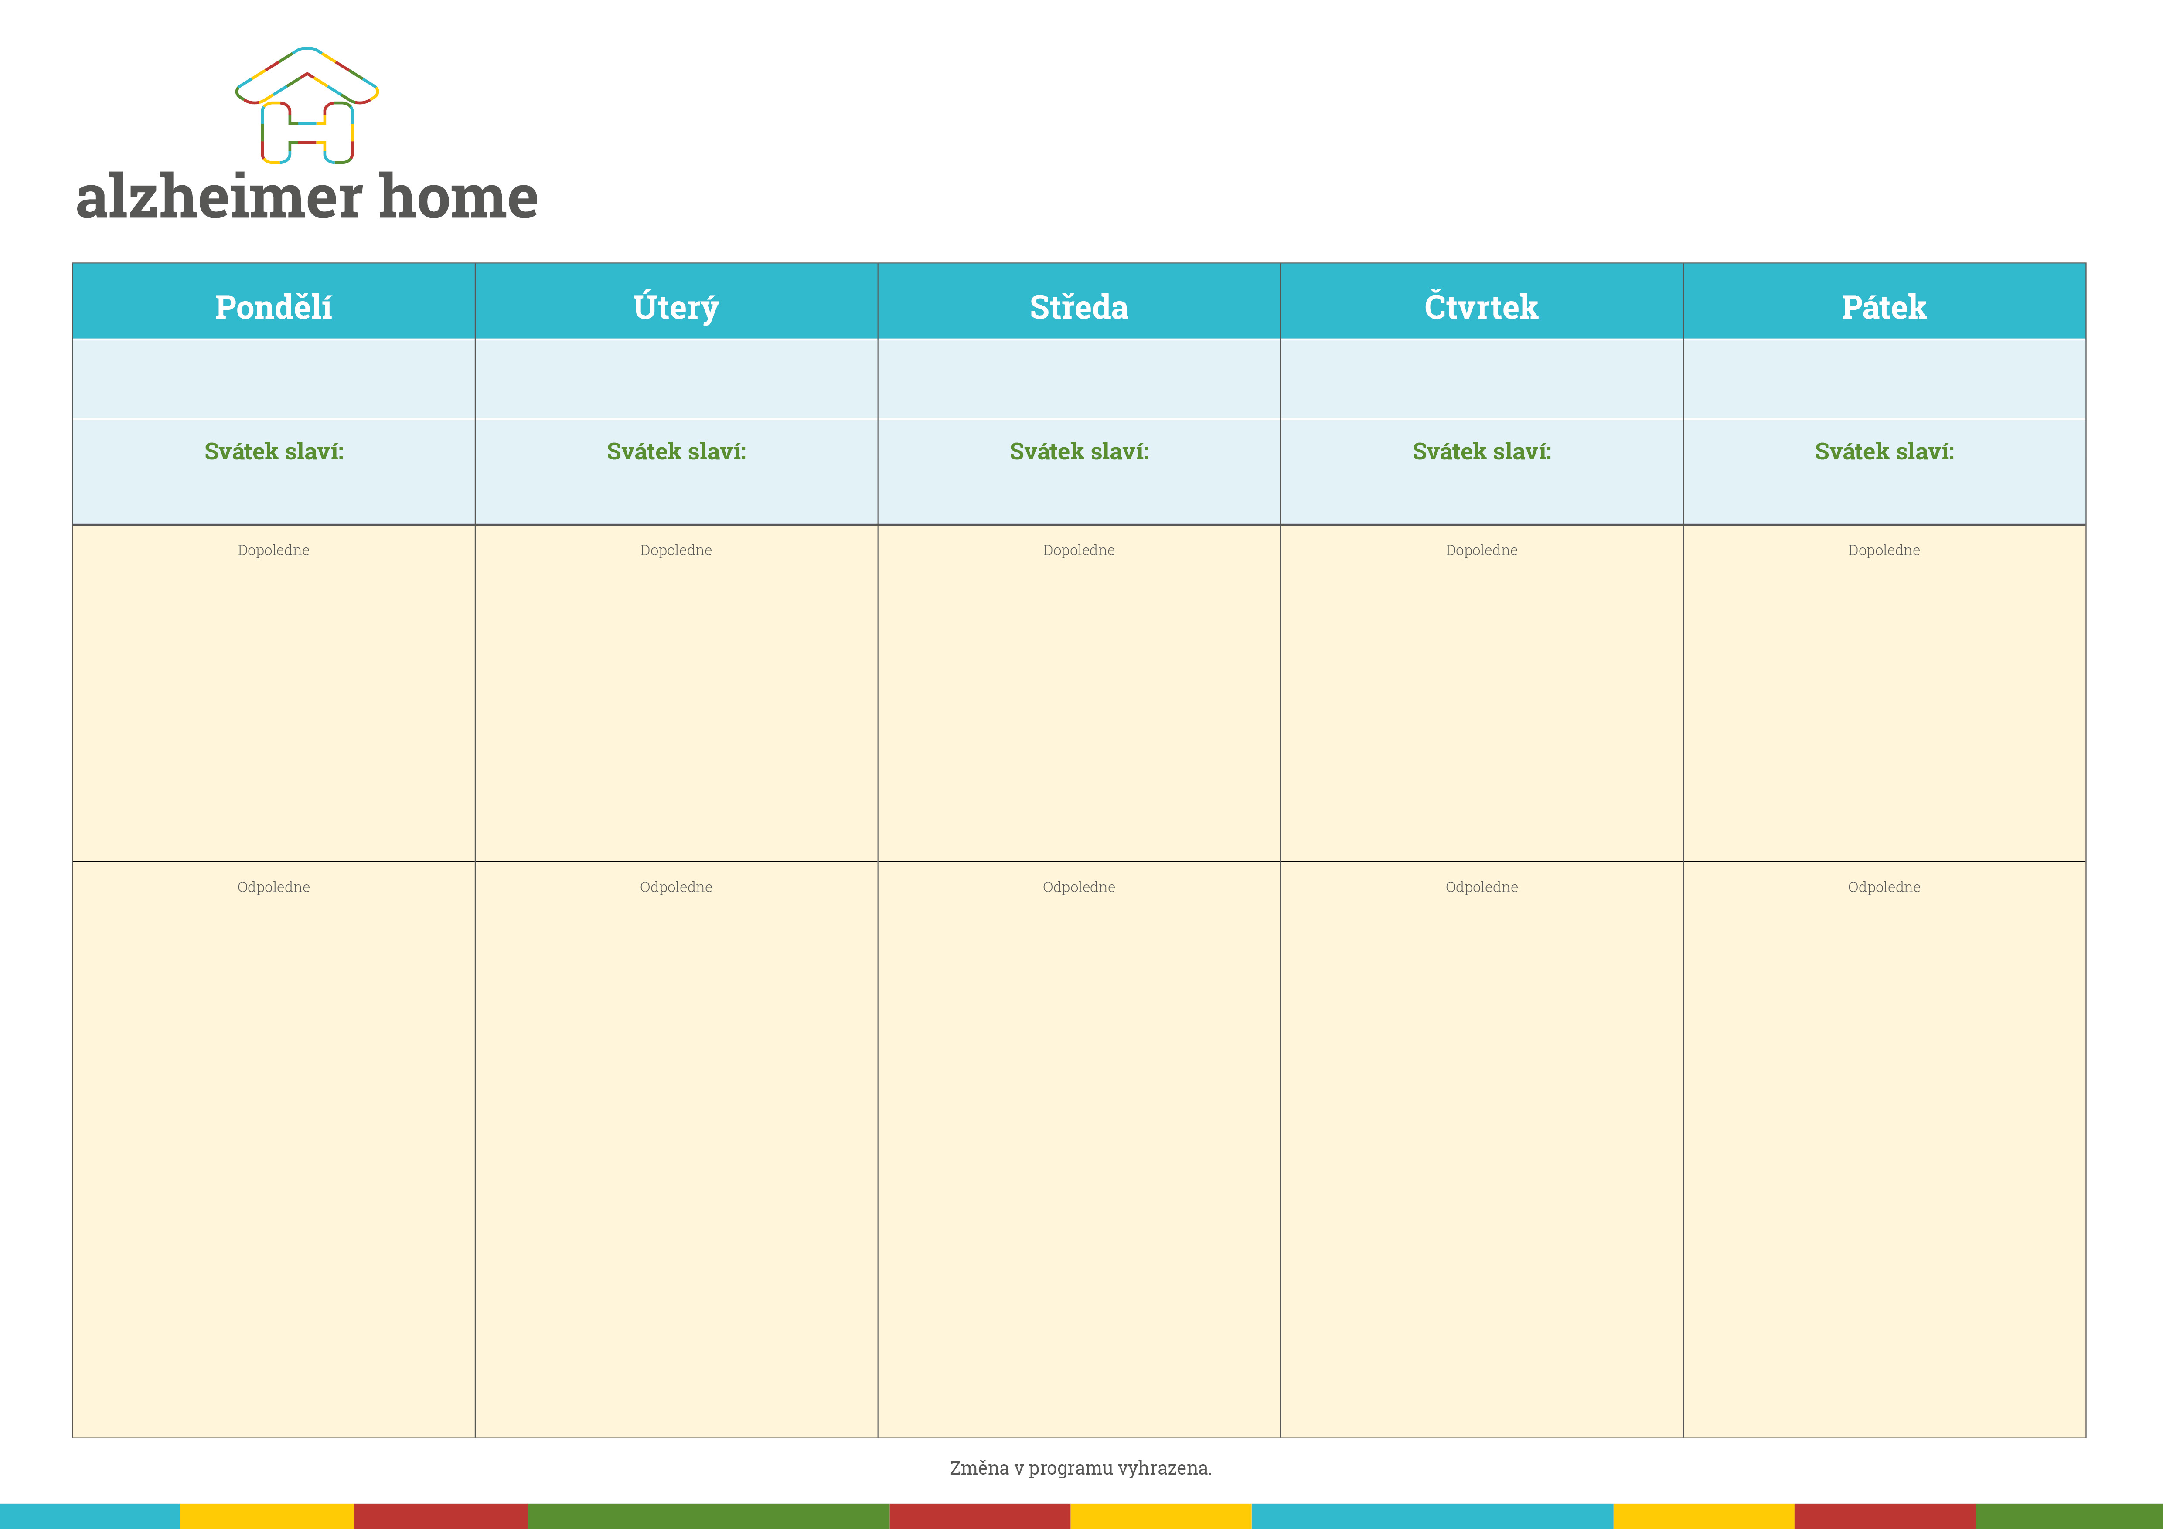
í
TÝDENNÍ Plán aktivit malá ,velká jídelna
19.1.2026
20.1.2026
21.1.2026
22.1.2026
23.1.2026
Zdeněk, Raimund
Doubravka, Fabián
Běla, Bianka
Slavomír, Slávek
Ilona, Sebastián
Čas 9:30 -11:00h
Bohoslužba
Čas 9:30-10:00h
Ranní rozcvička
Čas 10:00-11:00h
Děti z MŠ Fazolka
Čas 9:30-10:00h
Ranní rozcvička
Čas10:00-11:00h
Trénovaní paměti
( Hádanky a slovní kvízy )
Čas 9:30-10:00h
Ranní rozcvička
Čas 10:00-11:00h
Filmové dopoledne
Čas 9:30-10:00h
Ranní rozcvička
Čas 10:00-11:00h
Vzpomínkové dopoledne
(známé písničky podle textu )
Čas 13:00-15:00h
Individuální aktivizace
Čtení na pokračovaní
Nácvik chůze
Čas 13:00-15:00h
Individuální aktivizace
Posezení u kávy
( dámský klub )
Čas 13:00-15:00h
Individuální aktivizace
Smyslová aktivizace
( Mazlení s králíkem )
Čas 13:00-15:00h
Individuální aktivizace
Aktivizace hudbou
( písničky na přání )
Čas 13:00-15:00h
Individuální aktivizace
Posilování samostatnosti
( podpora běžných úkolů o svou osobu )

